Slide 1
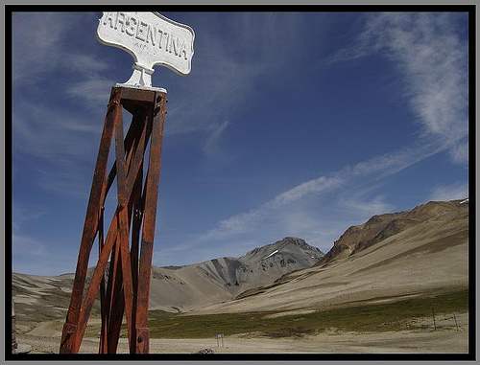
ZONAS DE FRONTERAS
Autora: Esc. Norma E. TRUCCO – Esquel – Chubut – Julio 2020

Slide 2
Inmuebles ubicados en Zona de Seguridad de Fronteras
Análisis de las
Resoluciones 166/09, 434/2010,
422/2012 y Dto. 253/2018 y su aplicación en el ámbito Notarial.
Autora: Esc. Norma E. TRUCCO – Esquel – Chubut – Julio 2020

Slide 3
Previa Conformidad …
… es el Acto Administrativo por el cual el Ministerio del Interior resuelve acordar o denegar la Previa Conformidad….

Slide 4
Argentina
Nacionalidad
Autora: Esc. Norma E. TRUCCO – Esquel – Chubut – Julio 2020

Slide 5
Personas Humanas
Argentinos Nativos o por Opción, que no registre anteceden- tes; y pueda suscribir el Formulario 5
- PRINCIPIO DE CONVENIENCIA NACIONAL -
Argentinos Naturalizados: Con más de 5 años desde la obtención de su naturalización, que no registre anteceden- tes; y pueda suscribir el Formulario 5
Los Escribanos dejarán constancia de la excepción en la escritura adjuntando al protocolo original del Formulario 5 y dentro de los 30 días posteriores se remitirá al Ministerio del Interior con copia certificada de la Escritura.

Slide 6
PERSONAS JURIDICAS ARGENTINAS
Deben solicitar previa
conformidad para
las escrituras de:
Adquisición bienes rurales
Transformación
Fusión
Escisión
Transferencia de acciones que Implique el control societario
Deber de Informar: Toda modificación Societaria posterior a la adquisición de dominio de inmuebles en Zona de Seguridad, deberá ser comunicada a la autoridad de aplicación dentro de los 60 días de ocurrida.

Slide 7
DE LOS INMUEBLES URBANOS
Autora: Esc. Norma E. TRUCCO – Esquel – Chubut – Julio 2020

Slide 8
Se entenderá por tierras rurales a todo predio ubicado fuera del ejido urbano, independientemente de su localización o destino.
Definición Según Ley 26.737
Autora: Esc. Norma E. TRUCCO – Esquel – Chubut – Julio 2020

Slide 9
CENTROS URBANOS
Definición
Centro urbano o localidad es aquel fraccionamiento de tierra dividido en manzanas, determinadas por calles o aquellas parcelas no fraccionadas que estén rodeadas de manzanas, destinadas a asentamientos humanos intensivos, con conexiones a redes de provisión de servicios, calles pavimentadas y/o mejoradas

Slide 10
EXCEPCIONES
quedan exceptuados del régimen de previa conformidad los centros urbanos detallados en el anexo b
Las personas Jurídicas Argentinas quedan Exceptuadas del Régimen en todos los centros urbanos o localidades en Zonas de Seguridad.
cualquiera fuera la nacionalidad, su naturaleza jurídica, sean personas humanas o jurídicas.

Slide 11
Quedan exceptuados del Régimen de previa Conformidad:
Las personas humanas y jurídicas extranjeras y los ciudadanos argentinos naturalizados con menos de 5 años desde la obtención de su naturalización (según resolución 434/2010), que pretenderán adquirir inmuebles en centros urbanos no comprendidos en Anexo B y cuya superficie no exceda los 5000 m2, siempre que el destino NO CONLLEVE FINES DE LUCRO.

Slide 12
Los Escribanos dejarán constancia de la excepción en el texto de la escritura adjuntando al protocolo original del formulario 6 y dentro 30 días posteriores se remitirá al Ministerio Interior con copia certificada de escritura.
Las excepciones, tendrá vigencia si no se registra antecedentes judiciales que afecten la SEGURIDAD Y DEFENSA NACIONAL y pueda suscribir el Formulario 6.

Slide 13
Itati
Beron de Astrada
San Cosme
San Miguel
General Paz
San Luis del Palmar
Ituzaingo
Santo Tomé
General Alvear
San Martin
Paso de los Libres
Mercedes
Curuzu Cuatia
Monte Caseros
Anexo B Corrientes
Autora: Esc. Norma E. TRUCCO – Esquel – Chubut – Julio 2020

Slide 14
DE LOS INMUEBLES RURALES
Autora: Esc. Norma E. TRUCCO – Esquel – Chubut – Julio 2020

Slide 15
Las Personas Jurídicas argentinas que pretendan adquirir Inmuebles rurales deberá presentar la siguiente documentación:
Formulario 1: Solicitud Previa Conformidad
Formulario 2: Antecedentes del Solicitante
Formulario 3: Antecedentes del Inmueble
Formulario 4: Antecedentes de Cía., Soc. Asoc. (según res. 434/2010).
- Estatuto o contrato social
- Acta último Directorio
- Último Balance aprobado
Composición Accionaria por instrumento fehaciente
Fotocopia DNI del Directorio o del Órgano administrativo de la Soc.
Indicar con precisión acto jurídico, finalidad y destino del inmueble
Capital a Invertir, Plan de Inversión, tiempo y montos
Toda la documentación certificada por Escribano Público.

Slide 16
Las Personas Jurídicas argentinas:
Deberá presentarse los informes
de la Presidencia del Directorio y
sus Directores Titulares o Socios
Gerentes.
Las personas Físicas o Jurídicas extranjeras:
Deberá requerirse el certificado de antecedentes judiciales del país de residencia, con la traducción y legalización correspondiente.
Antecedentes Judiciales:
Con carácter previo a la resolución de las solicitudes se requerirá los informes de antecedentes judiciales:

Slide 17
PERSONAS JURIDICAS EXTRANJERAS

Slide 18
Definición
Constituida en el Extranjero
Constituida en la República, en la cual el mayor paquete accionario es de propiedad de personas humanas o jurídicas extranjeras.
Constituida en la República y que se encuentre controlada o vinculada en + de 25% por Soc. Extranjera

Slide 19
Extranjera
Persona Humana
Autora: Esc. Norma E. TRUCCO – Esquel – Chubut – Julio 2020

Slide 20
1
La persona humana extranjera deberá acreditar el cumplimiento de una residencia ininterrumpida de 10 años. Si no cumple dicha residencia, la previa conformidad podrá ser expedida por vía de excepción.
2
La residencia deberá ser acreditada a través de la documentación expedida por la Dirección Nacional de Migraciones u otros medios de prueba que el organismo acepte.

Slide 21
Las personas humanas extranjeras y las personas jurídicas extranjeras, antes de comenzar el tramite de previa conformidad para la compra de un inmueble rural, deben solicitar primero autorización ante el Registro Nacional de Tierras Rurales y el certificado que expide dicha institución se debe presentar con toda la documentación que se detalla a continuación.

Slide 22
Personas Humanas
Formularios 1, 2 y 3 en original según modif. Res. 434/2010
Personas Jurídicas
- Formularios 1, 2, 3, y 4
- Estatuto o contrato social
- Acta ultimo directorio.
- Ultimo Balance aprobado.
- Acreditación actualizada composición accionaria por instrumento fehaciente.
- Informe antecedentes Judiciales
- Debe indicarse con precisión acto Jurídico, finalidad y destino. - Persona jurídica deberá acreditar cumplimiento art.118 Ley 19.550. - Proyecto de inversión.
Copia Pasaporte y DNI
Informe antecedentes judiciales
Proyecto de inversión
Indicar con precisión el acto jurídico, finalidad y destino

Slide 23
VIA DE EXCEPCION
La solicitud de Previa Conformidad formulada por personas físicas o jurídicas Extranjeras, o personas argentinas naturalizadas con residencia inferior a 5 años, que pretende adquirir inmuebles en centros urbanos o localidades en Zona de Seguridad y no se encuentren comprendidos en las excepciones enumeradas, podrán ser autorizadas por vía de excepción.

Slide 24
PROYECTO DE INVERSION
-Suscripto por la autoridad societaria. -Monto de capital a invertir.
- Cronograma de la inversión.
- Etapas del Proyecto.
- Fuentes de Financiamiento.
- Cuando la actividad comercial se encuentre dentro de un marco regulatorio especifico, deberá presentar su cumplimiento. (impacto ambiental – res 434/2010).
- Nacionalidad de la mano de obra.

Slide 25
Se tendrá especial atención a los proyectos que cumplan con los siguientes recaudos:
- Sean declarados de interés nacional, provincial o municipal.
- Tenga principio de ejecución inmediata.
- Promueva desarrollo socio-económico para la zona o región.
- Se establezcan en zona de bajo desarrollo económico.
- Empleen en forma mayoritaria mano de obra argentina.

Slide 26
1
Las solicitudes de Previa conformidad que se tramite por vía de excepción estará condicionada al cumplimiento del Proyecto de inversión.
2
Obligaciones:
3
No se dará curso a nuevas solicitudes por personas físicas o jurídicas autorizadas por vía de excepción hasta tanto no se acredite haber cumplido con las obligaciones en la autorización.
Cumplimentar con el proyecto de inversión.
Remisión copia certificada instrumento de adquisición del Inmueble
Elevar cada 6 meses informe que refleje cumplimiento de las etapas del proyecto inversión.
Elevación nomina personal empleado, en caso de ser extranjeros deberá adjuntarse documentación migratoria regular en el país.
Compromiso irrevocable de los accionistas del aporte y destino de las sumas para el proyecto.
Se verificará las actividades desarrolladas en el inmueble por autoridades nacionales, provinciales o municipales comisionadas a tal fin.

Slide 27
REQUISITOS GENERALES
Para argentinos y extranjeros
Autora: Esc. Norma E. TRUCCO – Esquel – Chubut – Julio 2020

Slide 28
FACTORES DE ARRAIGO PERSONAS FISICAS
Positivos
Negativos
- Nacionalidad argentina nativa, por opción o naturalización de la cónyuge.
- Nacionalidad argentina nativa, por opción o naturalización de los hijos.
- El grado de argentinización.
- Afincamiento del peticionante.
- Otro dato que permita acreditar el grado de arraigo.
La nacionalidad extranjera de los hijos nacidos con posterioridad al ingreso al país, y la obtención de la residencia permanente o de la naturalización

Slide 29
Los Escribanos o Funcionarios intervinientes en solicitudes de previa conformidad podrán adjuntar un INFORME REFERENCIAL que contenga datos que se Considere de utilidad a los fines del trámite.

Slide 30
COMPRA EN COMISION
Transferencia de Dominio “EN COMISION”
Cuando el dominio pase del Comitente al Comisionista éste último debe contar con previa Conformidad.
Cuando el dominio pase del Comitente al tercer interesado en un mismo acto jurídico solo se requerirá con respecto del último.
.

Slide 31
TRAMITE ABREVIADO
Autora: Esc. Norma E. TRUCCO – Esquel – Chubut – Julio 2020

Slide 32
Se podrá tramitar las solicitudes presentadas por personas físicas y/o jurídicas dentro del periodo de 1 año inmediato posterior al que hubiere obtenido la resolución favorable, presentándose únicamente la siguiente documentación:
- Formulario 1
- Formulario 3 – Con firma certificada
- Formulario 7 – Con firma certificada
Todos originales, según resolución 434/2010

Slide 33
EXCEPCIONES EN PARTICULAR
Autora: Esc. Norma E. TRUCCO – Esquel – Chubut – Julio 2020

Slide 34
Estado Nacional, Provincial y Municipal.
Sus organismos Centralizados, Descentralizados y Autárquicos.
Empresas del Estado, Sociedades del Estados y S.A. con participación estatal mayoritaria.

Slide 35
Transferencia de dominio de bienes inmuebles de naturaleza rural o urbana entre cónyuges por disolución de la sociedad conyugal originada en la separación de bienes, divorcio o nulidad de matrimonio.

Slide 36
Actos jurídicos mediante los cuales se constituyan derechos reales de uso y habitación de inmuebles destinados a turismo.

Slide 37
Transferencia de dominio de inmuebles por causa de muerte y divisiones de condominio surgidas del sucesorio.
La excepción comprende las divisiones de condominio en forma extrajudicial, siempre que surja del sucesorio y no introduzca para compensar inmuebles en zona de seguridad no comprendidos en el condominio.

Slide 38
Las divisiones de condominios por acto entre vivos, siempre que no se introduzcan para compensar otros inmuebles ubicados en zona de seguridad, cuando la totalidad de los condóminos son personas físicas argentinas por naturalización.

Slide 39
Las transferencias de inmuebles de ascendientes a sus herederos forzosos.

Slide 40
ESCRIBANOS
Autora: Esc. Norma E. TRUCCO – Esquel – Chubut – Julio 2020

Slide 41
Remisión de Documentación
Dentro de los 30 días posteriores al acto escriturario, los Escribanos deberán remitir al Ministerio del Interior, copia certificada de la escritura pertinente.

Slide 42
BASE DE DATOS
- Se crea una base de datos para los inmuebles ubicados en Zonas se Seguridad, en el que se registrarán:
- Titularidad de dominio de Inmuebles Rurales y urbanos.
- Operaciones inmobiliarias con transmisión de Dominio, arrendamiento o locaciones o cualquier otra forma de derechos reales o personales.
- La transferencia de derecho de acciones o modificaciones Societarias.

Slide 43
RESOLUCIONES – PLAZOS DE VALIDEZ
Autora: Esc. Norma E. TRUCCO – Esquel – Chubut – Julio 2020

Slide 44
La Resolución de Previa Conformidad tendrá un plazo de validez de 1 año a contar de la hora de su otorgamiento.
La Resolución de Previa Conformidad exclusivamente a tierras fiscales tendrá un plazo de validez de 2 años a contar de la hora de su otorgamiento.
La Resolución de Previa Conformidad vencida no valdrá como tal para la realización del acto jurídico sin autorización.

Slide 45
DE LOS FORMULARIOS
(ANEXO A)
Autora: Esc. Norma E. TRUCCO – Esquel – Chubut – Julio 2020

Slide 46
Determínese como Formularios a utilizar para efectuar los trámites indicados en esta Directiva, los mencionados a continuación, y que obran en el Anexo A el cual forma parte de la Resolución:
Autora: Esc. Norma E. TRUCCO – Esquel – Chubut – Julio 2020

Slide 47
*Formulario Nº 1 - SOLICITUD DE PREVIA CONFORMIDAD.
*Formulario Nº 2 - ANTECEDENTES DEL SOLICITANTE.
*Formulario Nº 3 - ANTECEDENTES DEL INMUEBLE.
*Formulario Nº 4 - ANTECEDENTES DE COMPAÑIAS, SOCIEDADES Y ASOCIACIONES.

Slide 48
*Formulario Nº 5 - DECLARACION JURADA PARA ARGENTINOS NATIVOS O POR OPCION Y NATURALIZADOS con más de CINCO (5) años de naturalización.
*Formulario Nº 6 - DECLARACION JURADA INMUEBLES URBANOS.
*Formulario Nº 7 - DECLARACION JURADA PARA TRAMITE ABREVIADO.
* Formulario N° 8 - PARA INSCRIPCION DE ESCRIBANOS PUBLICOS ACTUANTES.

Slide 49
Centros Urbanos o Localidades desafectados en su totalidad del Régimen de Previa Conformidad cualquiera fuera la nacionalidad del Peticionante y su carácter de persona física o jurídica son…..

Slide 50
…… todos aquellos que se encuentran descriptos en el Anexo B de la Resolución 166/09
Y el Dto. 253/2018 incluyo también a los ejidos Municipales de las capitales de las provincias ubicadas en Zona de Frontera.
Autora: Esc. Norma E. TRUCCO – Esquel – Chubut – Julio 2020

Slide 51
Decreto 253/2018
Zonas de Seguridad de Fronteras.
Apruébese Cartografía Oficial

Slide 52
Provincias de …. Corrientes y ……..
En la Provincia de Entre Ríos …… y la Ruta Provincial 144 en CORRIENTES y desde este punto, en línea recta, hasta la localidad de San Antonio. A partir de allí, continúa por una línea imaginaria paralela ubicada a 10 km. al Oeste-NO a la Ruta Nacional 14 y avanzará de ese modo hasta la intersección con la Ruta Provincial 40. Desde este punto, proseguirá hacia el Este por Ruta Provincial 40 hasta interceptarse con la Ruta Nacional 14. Desde este punto por la Ruta Nacional 14, hasta la intersección con la Ruta Nacional 120 y por esta última, hacia el noroeste, hasta su intersección con el Río Aguapey. Desde este punto en línea recta, pasando por la localidad de Loreto, hasta la localidad de Nuestra Señora del Rosario de Caa Catí, para continuar por Ruta Provincial 5 hasta la localidad de San Luis del Palmar y de allí hasta la localidad de Paso de la Patria, luego por la Ruta Provincial 9 hasta llegar al Arroyo San Juan, y por ésta hasta su desembocadura en el Río Paraná
Autora: Esc. Norma E. TRUCCO – Esquel – Chubut – Julio 2020

Slide 53
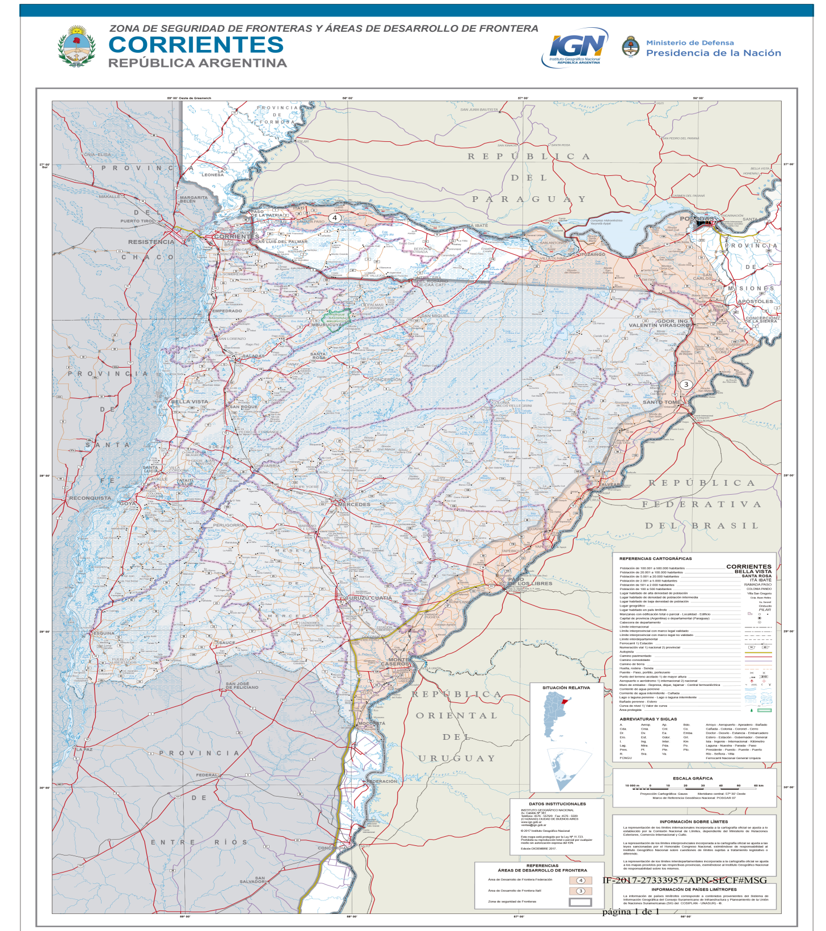

Slide 54
ENVIAR Copia de Escrituras y Formularios a:
DIRECCION NACIONAL DE ASUNTOS TECNICOS DE FRONTERAS
MINISTERIO DEL INTERIOR
25 de Mayo Nº 155 PB
Mesa de Entrada
Ciudad Autónoma de Buenos Aires
Notes:
54

Slide 55
Oficina para dirigir documentación:
DIRECCION NACIONAL DE ASUNTOS TECNICOS DE FRONTERAS
MINISTERIO DEL INTERIOR
25 de Mayo Nº 179 - 3°
Oficina 304
Ciudad Autónoma de Buenos Aires
Notes:
55

Slide 56
DIRECCION NACIONAL DE ASUNTOS TECNICOS DE FRONTERAS
MINISTERIO DEL INTERIOR
Números de Teléfono y Dirección de E-mail
• Consultas por teléfono: (54 11) 4339-0800 int. 71762 - 71763 – 71993 - 71129.
• Por e-mail: fronteras@mininterior.gob.ar
📩 CFNA habilitó una nueva dirección de e-mail:
comisionzsf.consultas@gmail.com

Slide 57
Los nuevos formularios se deben bajar de la página:
www.argentina.gob.ar/i nterior/asuntos-tecnicos-de-fronteras
clickear en la imagen de la derecha: Solicitud de Previa Conformidad Descarga de Formularios,
ahí encontrará el que necesite.

Slide 58
“EL BIEN JURÍDICO
TUTELADO ES LA DEFENSA NACIONAL”.
De acuerdo al decreto 253/18 es necesario reconsiderar y modificar la Zona de Seguridad de Fronteras, de acuerdo con criterios actuales para la lucha contra el narcotráfico,
la trata de personas, el contrabando y otros delitos trasnacionales.

Slide 59
MUCHAS GRACIAS!!!!

